Slide 1
Islands in the Sky
Pecyn cymorth ar gyfer
ymwybyddiaeth o sefyllfa a chynllunio strategol/senarios ar gyfer y dyfodol
Mae'r pecyn cymorth hwn wedi'i gynllunio i chi addasu ar gyfer eich dibenion chi.

Slide 2
Cynnwys
Cyflwyniad
Trosolwg o Islands in the Sky
Rheoli ansicrwydd
Sut rydych chi'n teimlo am ansicrwydd a newid?
01
02
Defnyddio Islands in the Sky
Arweiniad i redeg eich gweithdy eich hun
Awgrymiadau ar gyfer defnyddio Islands in the Sky
03
04

Slide 3
Sut i ddefnyddio'r pecyn cymorth hwn
Cynlluniwyd y pecyn cymorth hwn i'ch helpu i ddefnyddio methodoleg Islands in the Sky ar gyfer cynllunio i'r dyfodol ac ystyried cyfleoedd a phroblemau. Mae'r dull hwn yn syml iawn ac yn seiliedig ar Islands in the Sky gan Matt Finch o mechanicaldolphin.com, sy'n deillio o Ddull Cynllunio Senarios Rhydychen.
Mae'n darparu rhagarweiniad i'r dull gweithredu a'r gweithgareddau i fagu hyder wrth ddelio ag ansicrwydd, cyn eich tywys chi drwy gynnal gweithdy, a byddwn ni'n cynnig awgrymiadau ar y diwedd.
Wrth gynnal gweithdai, gwnaethom ganfod bod gweithio o bell neu wyneb yn wyneb yn fwy effeithiol na hybrid. Awgrymwn ddefnyddio bwrdd gwyn ar-lein er mwyn cydweithio. Os ydych chi mewn amgylchedd wyneb yn wyneb, ystyriwch enwebu rhywun i nodi unrhyw allbynnau gan ddefnyddio dulliau heb fod ar-lein i gael cofnod o'r gweithdy.
Nid yw'r pecyn adnoddau yn rhagnodol ac mae wedi'i gynllunio i chi addasu ar gyfer eich anghenion eich hun.

Slide 4
Adnoddau
Os yw dull Islands in the Sky yn newydd i chi, rydym yn argymell eich bod yn adolygu'r adnodd(au) canlynol:
Adnoddau ar-lein
Gweithio hybrid: Planning for the future, adrannau 5.3 – 5.4 – Cwrs OpenLearn https://www.open.edu/openlearn/money-business/gweithio-hybrid-cynllunio-ar-gyfer-y-dyfodol/content-section-0?active-tab=content-tab
An Introduction to the Oxford Scenarios Planning Approach - Rafael Ramirez (Fideo YouTube - https://www.youtube.com/watch?v=wrwn7oc26Vk)
Llyfrau (os ydych chi'n aelod o SAU, mae'n bosibl y gallwch gael mynediad i fersiynau ar-lein trwy lyfrgell eich sefydliad.)
Whittington, Richard (2019). Exploring Strategy, testun ac achosion. 12fed Argraffiad.
Ramirez, Rafael (2018). Strategic Reframing: The Oxford Scenario Planning Approach

Slide 5
Adnoddau
Scenario planning – a strategic approach for engaging the future in Journal (Rhif 1, 2021) Strategy development in a rapidly changing world https://www.eca.europa.eu/lists/ecadocuments/journal21_01/journal21_01.pdf - Cyfweliad â Rafael Ramirez, Cyfarwyddwr Rhaglen Senarios Rhydychen ac Athro Ymarfer a Trudi Lang, Uwch Gymrawd mewn Rheoli Ymarfer, Ysgol Fusnes Saïd, Prifysgol Rhydychen.
Lang, Trudi a Whittington, Richard (2022). The Best Strategies Don’t Just Take a Long View. They Take a Board View. https://hbr.org/2022/05/the-best-strategies-dont-just-take-a-long-view-they-take-a-broad-view.
Thesis Doethuriaeth Trudi Lang ‘Essays on How Scenario Planning and the Building of New Social Capital are Related’ - https://ora.ox.ac.uk/objects/uuid:8a081082-0d41-4022-b323-e026239cfdec/download_file?file_format=pdf&safe_filename=Trudi%2BLang%2BFinal%2BDPhil%2BThesis.pdf&type_of_work=Thesis
Beth yw darluniau cyfoethog? Tiwtorialau fideo ar OpenLearn- https://www.open.edu/openlearn/science-maths-technology/engineering-technology/rich-pictures

Slide 6
Cyflwyniad i
Islands in the Sky
Gellir defnyddio'r sleidiau yn yr adran hon i gyflwyno Islands in the Sky, ac i ddechrau meddwl am
y cyd-destun rydych yn gweithredu ynddo a sut rydych chi'n teimlo am ansicrwydd.
01

Slide 7
Cyflwyniad i Islands in the Sky - IiTs
Mae dull Islands in the Sky yn seiliedig ar Ddull Cynllunio Senarios Rhydychen ac yn cael ei symleiddio ar gyfer timau a sefydliadau er mwyn gallu cynllunio senarios yn gyflym.
Mae'n adnodd cynllunio strategol ymwybyddiaeth o sefyllfa a chynllunio yn seiliedig ar senarios sy'n arbennig o ddefnyddiol ar gyfer rheoli ansicrwydd.
Mae wedi'i gynllunio i saernïo sgyrsiau am yr amgylchedd busnes i'r dyfodol i lywio'r gwaith o wneud penderfyniadau yn y presennol.
Mae'n rhoi llais i bawb, er mwyn gwneud pethau'n gyflym, na allai, o bosib, fod yn berffaith ond gallwn ddysgu a datblygu'n gyson oddi wrtho.
Mae'n cynnig dull gweithredu i'r rheiny sy'n llai cyfarwydd â chynllunio i'r dyfodol a chynllunio senarios er mwyn defnyddio dulliau gweithredu gwahanol, teimlo'n gysurus yn cynllunio ar gyfer y diarwybod ac ystyried posibiliadau i'r dyfodol.

Slide 8
Reidio beic – Gweithgaredd 1
Gall dull Islands in the Sky helpu i lywio dyfodol ansicr a deall eich cydberthnasau cymdeithasol a thrafodaethol a bydd yn gofyn i chi feddwl am y canlynol:
How do I go beyond expectation and the things I currently anticipate even beyond my hopes and fears, to really see how the future could be different in ways that previously lay in my blind spot? [Ffynhonnell: Dr Matt Finch]
This approach expects action learning, where you give it a try and make a few mistakes. Using the analogy that it is similar to learning to riding a bicycle, if you fall off, you get back on and try again. [Ffynhonnell: Yr Athro Rafael Ramírez]
Notes:
How comfortable you feel with this approach will depend on your experience of managing uncertainty and change. In an organisational setting where we often have little control over the strategic direction and organisational objectives, uncertainty can be a common feeling.
This activity can help to consider your feelings towards uncertainty by reframing the context and feeling more comfortable with the unknown. Similar to if you learnt to ride a bicycle, the first time you tried it you had no idea what it would feel like, but as your ability and confidence grows, you are willing to try new things – how many of you as a child (and now) still trying riding your bike with no hands!

Slide 9
Reidio beic – Gweithgaredd 1
Meddyliwch am y datganiad a'r gyfatebiaeth â beic:
Sut gallai hyn eich helpu i fod yn ymwybodol o'ch dallbwyntiau?
Pa mor agored i ddysgu gweithredol ar gyfer dyfodol ansicr ydych chi?
Dewisol – crëwch bleidlais i helpu i drafod yr uchod
Yn hollol agored i gofleidio'r dull gweithredu hwn
Rhywfaint yn hyderus i geisio defnyddio'r dull gweithredu hwn
Gyda diddordeb mewn rhoi cynnig ar y dull gweithredu hwn
Yn nerfus am roi cynnig ar y dull gweithredu hwn
Nid yw hwn yn ddull gweithredu rwy'n teimlo'n gyfforddus ag ef

Slide 10
Rheoli ansicrwydd
Mae'r sleidiau yn yr adran hon yn canolbwyntio ar reoli ansicrwydd ac ystyried amodau ‘TUNA’ i helpu
i ddatblygu eich ymwybyddiaeth o sefyllfa a deall y cyd-destun rydych yn gweithredu ynddo.
02

Slide 11
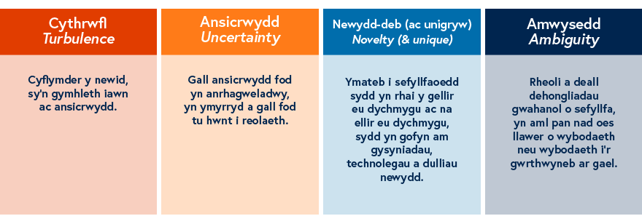
Rheoli ansicrwydd
Yn ei hanfod, mae IiT yn gofyn i chi ganolbwyntio ar eich cydberthynas drafodaethol yng nghyd-destun newid ac ansicrwydd cyflym, lle na allwch weld beth fydd yn digwydd yfory.
Cyfeirir yn aml at y rhain fel amodau ‘TUNA’, lle gall dull meddylfryd systemau alluogi timau/sefydliadau i ddatblygu eu hymwybyddiaeth o sefyllfa a deall yn well y cyd-destun maent yn gweithredu ynddo i greu dyfodol gwell.
Notes:
When we are operating in times of unpredictable uncertainty, and if we cannot draw on data or our experience of similar situations, then we have to find vantage points from which to draw.
Explain what is meant by transactional relationship in your context.

Slide 12
Gweithgaredd 2: Magu eich hyder o ran ansicrwydd
The name of Islands in the Sky itself is an invitation. When taking part in this process, there is an element of play, and make believe, as the foundations of imagined future contexts because they won't be like yesterday.
[Ffynhonnell: Dr Matt Finch]
Ystyriwch y canlynol:
Beth os bydd pethau'n troi allan yn wahanol i'r disgwyl?
Beth os bydd yn rhaid i'r dewisiadau hynny a'u canlyniadau fodoli yn y dyfodol hwnnw?
Ydyn nhw'n dal i fod yn ddewisiadau da?
Os oedd y dyfodol hwnnw'n mynd i ddigwydd, beth fyddai'n ei olygu i'n dewisiadau heddiw?
Pe byddech yn edrych i fyny i'r awyr ac yn meddwl am ddyfodol posibl a'r ‘Ynysoedd’ a'r cydberthnasau trafodiadol ar yr Ynysoedd hynny, sut byddai hyn yn edrych?

Slide 13
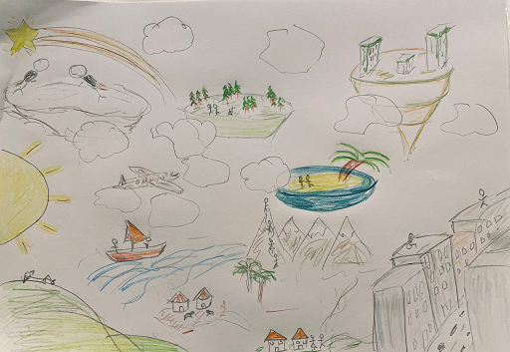
Gweithgaredd 2: Magu eich hyder o ran ansicrwydd
Er mwyn helpu gyda'ch ystyriaethau, cymerwch amser i ddarlunio ‘Darlun Cyfoethog’ o'r delweddau a ddaw i'r meddwl wrth i chi fyfyrio ar y cwestiynau.
Yna, trafodwch y cwestiwn a'ch lluniau.

Slide 14
Defnyddio Islands in the Sky
Mae'r sleidiau yn yr adran hon yn eich tywys drwy gamau defnyddio Islands in the Sky. Gellir gwneud y
rhain fel un gweithdy neu fwy, a sgyrsiau gydag eraill yn dibynnu ar eich gofynion.
03

Slide 15
Trosolwg o'r dull gweithredu
Gall Islands in the Sky helpu i ddod â mewnwelediadau am heriau a chyfleoedd y dyfodol i'r amlwg a chreu lle ar gyfer trafodaethau creadigol a syniadau newydd o ran dyfodol posibl gwahanol i ddatblygu strategaethau i'r dyfodol.
Mae gan y fethodoleg hon bum cam syml.
Cadarnhau'r diben.
Mapio'r amgylchedd trafodiadol – cydberthnasau mewnol ac allanol sydd ynghlwm â'r genhadaeth.
Labelu'r cydberthnasau gyda'r gwerth Cymdeithasol a Swyddogaethol a grëir i'r ddau barti.
Nodi'r pethau ansicr sy'n llunio penderfyniadau ar yr ynys a sut gallai'r rhain amlygu eu hunain er mwyn ail-lunio'r dyfodol.
Adolygu cyfleoedd a heriau:
Dewiswch y rhai sydd angen mwy o ymchwil arnynt neu y gellid eu datblygu ymhellach.
Rhoi'r hyn a ddysgwyd ar waith.
Notes:
Explain what is meant by transactional relationship in your context

Slide 16
Cam 1:
Diben
04

Slide 17
Cam 1: Diben
Adolygwch eich Datganiad o Fwriad (pwrpas) presennol, wedyn eglurwch beth rydych chi'n ceisio dychmygu dyfodol gwahanol amdano/ohono?
Gellir defnyddio'r dull ar gyfer amrywiaeth o ddibenion, o gynllunio sefydliadol i'r dyfodol, canolbwyntio ar bwnc/newid penodol sy'n ofynnol ar gyfer materion neu ar gyfer creu syniad ar gyfer arloesi.
Ystyriwch:
Pa benderfyniadau rydych chi'n ceisio eu harchwilio?
Beth yw eich ‘gorwel’ amser?
Pa endid sy'n gorfod gwneud y penderfyniad hwnnw?
Gallech ddymuno defnyddio'r dull ‘Beth yw eich Pam chi?’ cyn cynnal gweithdy Islands in the Sky os nad ydych chi'n glir beth yw'r diben.

Slide 18
Cam 2:
Yr amgylchedd trafodiadol
05

Slide 19
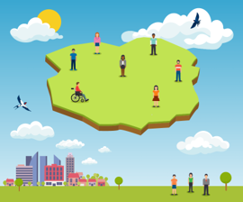
Cam 2: Yr amgylchedd trafodiadol
Amgylchedd trafodiadol yw'r “ynys” rydych chi'n byw ynddi, yn seiliedig ar gyfathrebu a chydberthnasau rhwng y rhai rydych chi'n rhyngweithio â nhw mewn busnes. Mae'n bwysig deall anghenion a safbwyntiau gwahanol pob unigolyn, er mwyn dod i ddealltwriaeth neu ddod i gytundeb â'i gilydd.
Mapio eich amgylchedd trafodiadol – nodi pob un o'r endidau maent yn rhyngweithio'n uniongyrchol â nhw wrth iddynt gyflawni eu gwaith. Mapio'r holl gydberthnasau mewnol ac allanol sydd ynghlwm â'u cenhadaeth.
Ystyriwch:
Yn fewnol ac yn allanol:
Gyda phwy rydych chi'n gweithio?
Pwy y mae'n rhaid i chi ei ystyried?

Slide 20
Cam 3:
Gwerth y gydberthynas
06

Slide 21
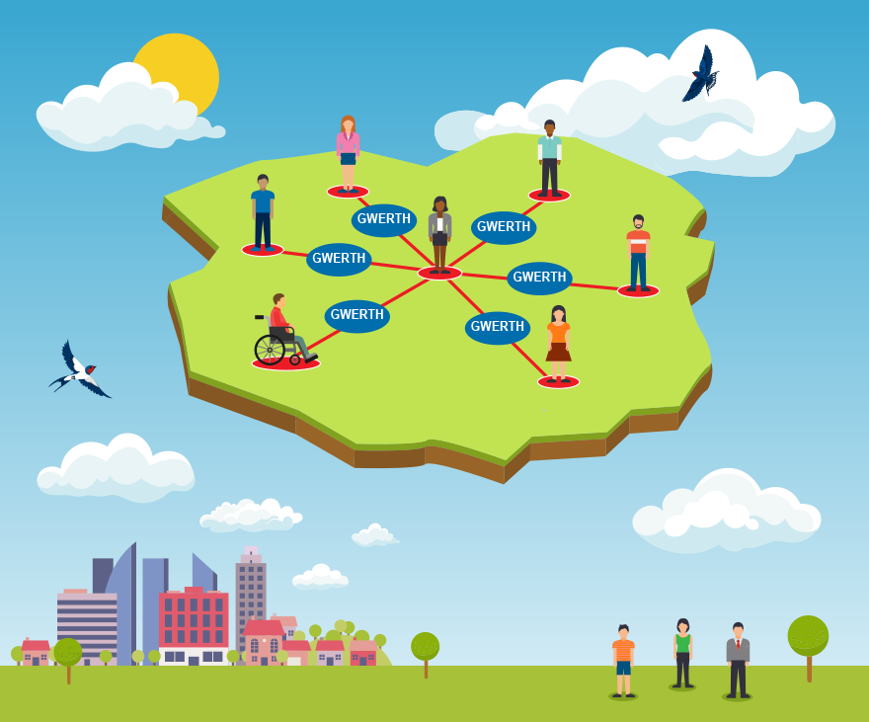
Cam 3: Gwerth y cydberthnasau
Dyfeisiwyd y fethodoleg Ynysoedd yn wreiddiol er mwyn ystyried ffyrdd hybrid o weithio ar ôl y pandemig. Roedd hyn yn golygu ystyried pan oedd angen i bobl a thimau ymgynnull mewn person neu ar-lein am resymau cymdeithasol, cydweithredol a phan oeddent yn canolbwyntio'n gyfan gwbl ar dasgau.
Ystyriwch y cydberthnasau â'r gwerth cymdeithasol a swyddogaethol a grëir i'r ddau barti, a labelwch y rhain, gyda'r gwerth mae'n ei greu i'r ddau barti.
Gofyn yn feintiol ac yn ansoddol:
Pa wahaniaeth y mae pob cydberthynas yn ei gwneud i bob cyfeiriad?
Cymdeithasol: Rydych chi'n trafod ac yn cydweithio
Swyddogaethol: Yn canolbwyntio ar y trafodiadol/tasg yn bennaf

Slide 22
Cam 3: Gwerth y cydberthnasau
Meddyliwch am y pethau sy'n dylanwadu ar y penderfyniadau y mae pobl neu sefydliadau'n eu gwneud, y pethau a allai newid eu hymddygiadau.
Gallwch ddefnyddio'r blwch isod i helpu gyda'ch meddyliau.
Gwleidyddol
Technolegol
Teimladau
Heriau
Economaidd
Cyfreithiol
Canfyddiadau
Cyfleoedd
Cymdeithasol
Amgylcheddol
Tueddiadau
Bygythiadau

Slide 23
Cam 4:
Ansicrwydd
07

Slide 24
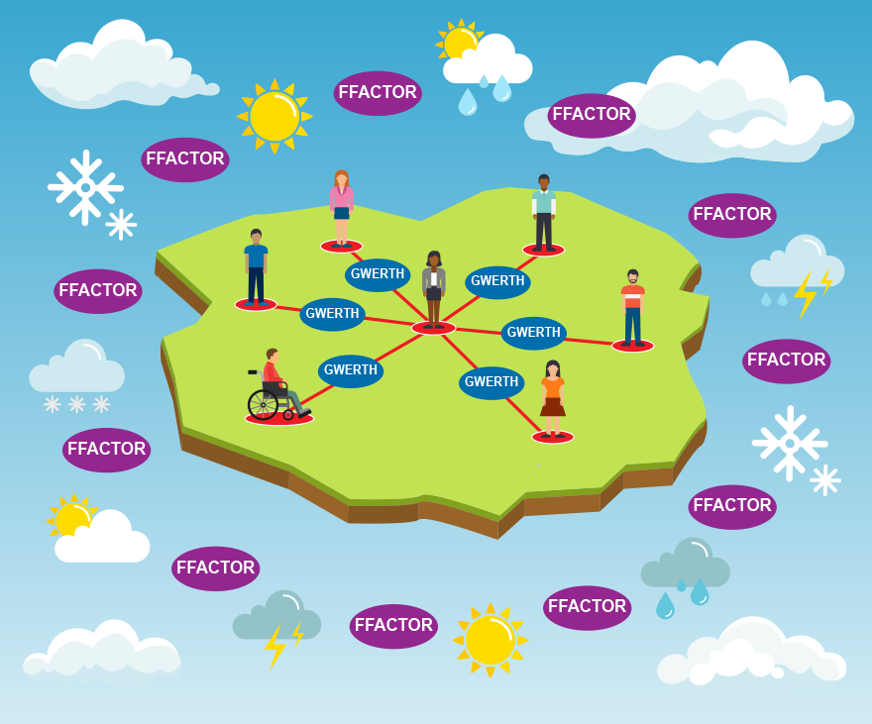
Cam 4: Ansicrwydd
Nodwch yr elfennau ansicr sy'n ffurfio ac yn cymell y penderfyniadau a wneir gan yr endidau ar yr ynys.
Pa ffactorau y tu hwnt i'n rheolaeth uniongyrchol ni sy'n ffurfio penderfyniadau'r actorion eraill ar ein hynys? Gallai'r ffactorau hynny effeithio ar un actor neu sawl un ohonynt.
Ystyriwch pa ffactorau neu rymoedd nad oes modd eu darogan yn llawn ymlaen llaw a allai ail-lunio'r map o'r ynys i ddod.
Beth:
ydych chi'n teimlo'n fwyaf ansicr yn ei gylch?
sy'n cael yr effaith fwyaf?
sy'n eich tynnu allan o feddylfryd busnes yn ôl yr arfer?
nad ydych chi wir yn meddwl amdano?
allai wir newid eich ffocws/y ffordd y byddech yn byw o ddydd i ddydd pe byddent yn newid?
yn cynnig safbwynt gwahanol?

Slide 25
Cam 4: Ansicrwydd
Ystyriwch eich grymoedd, amgylchedd allanol a mewnol:
Pa rymoedd sydd fwyaf ansicr neu anghyfforddus?
Pa rymoedd nad ydych yn rhoi sylw iddynt?
Nad oes modd gwybod amdanynt ymlaen llaw?
Sut bydd yr ynys yn edrych os bydd y grymoedd hyn yn cael eu gweithredu?
Sut caiff ecosystem eich gwneuthurwr penderfyniadau ei hailffurfio?

Slide 26
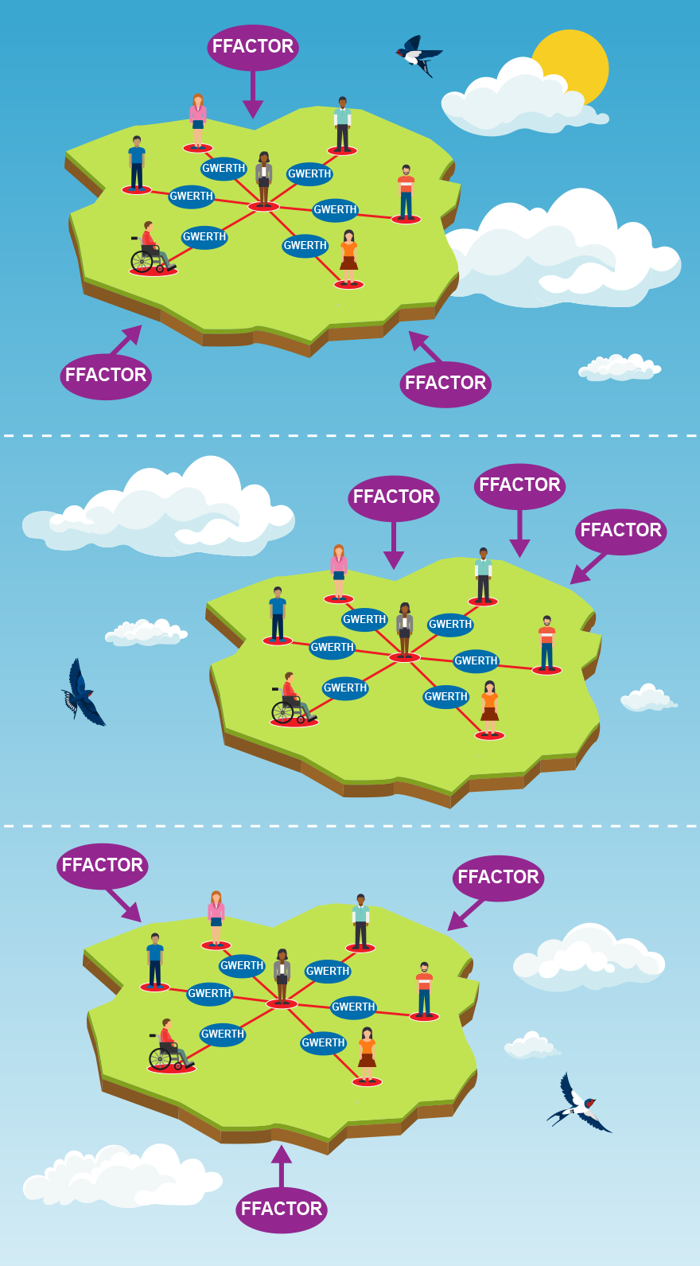
Cam 4: Senarios braslun o ynysoedd amryfal
Gellir darlunio ynysoedd amryfal fel brasluniau o senarios er mwyn ystyried sut gallai cyfuniadau gwahanol o ffactorau ‘olchi i'r lan’ ac ail-ddarlunio’r map o gydberthnasau yn y dyfodol.
Ystyriwch:
Sut gallai ein hamgylchedd trafodiadol newid, yn dibynnu ar y ffordd y bydd yr elfennau ansicr hyn yn dod i'r amlwg gyda'i gilydd?
A fydd actorion newydd neu wahanol ar yr ynys? A fyddai'r cydberthnasau a'r gwerthoedd yn newid? Sut byddai'r ynys yn wahanol i heddiw?

Slide 27
Cam 4: Senarios braslun o ynysoedd amryfal
Ystyriwch:
Pa ffactorau allanol sy'n berthnasol i'ch maes ffocws a allai fod yn hanfodol i'ch gwaith pe byddent yn newid?
Pa wahaniaeth mae'n ei wneud os byddwch yn newid eich ‘Gorwel’ amser?
Beth yw'r arwyddion y gallai'r math hwn o newid eisoes fod yn digwydd?

Slide 28
Cam 5:
Adolygu cyfleoedd
a heriau
08

Slide 29
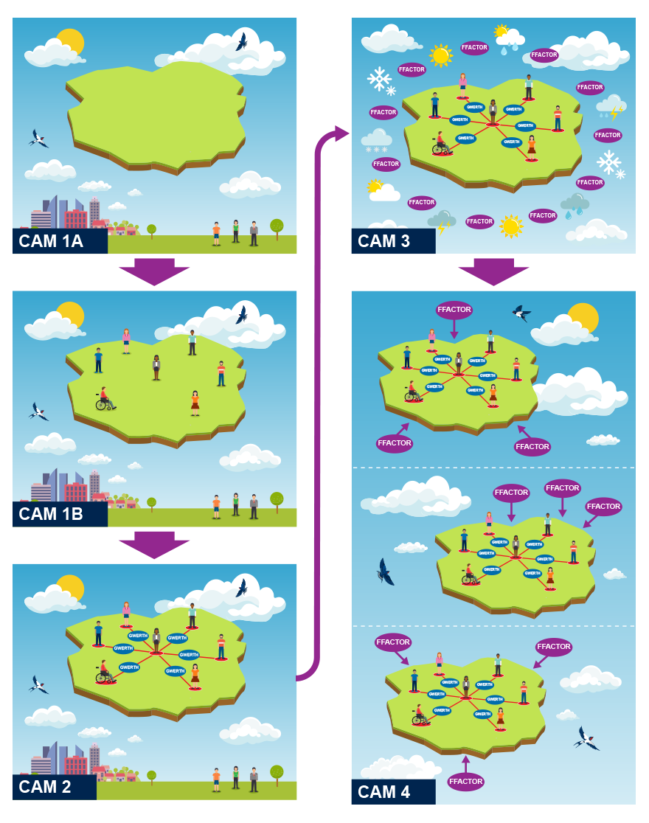
Cam 5: Adolygu cyfleoedd a heriau
Yn rhan olaf y gweithdy, cymerwch amser i adolygu eich ynys(oedd) ac ystyriwch y goblygiadau, cyfleoedd a heriau.
Petai'r dyfodol hwn yn dod i fodolaeth, pa ddewisiadau fyddai ddoethaf i ni eu gwneud heddiw?
Sut byddai ein penderfyniadau, polisïau a gwerthoedd cyfredol yn cael eu beirniadu gan breswylwyr y darpar ynys honno?
A oes dewisiadau y gallwn ni eu gwneud sy'n gydnerth mewn sawl dyfodol posibl?
Adolygwch y goblygiadau, cyfleoedd a heriau hyn ymhellach, ac yna datblygwch eich opsiynau ar gyfer y dibenion angenrheidiol.
Bydd y dull ar gyfer datblygu opsiynau a chyflwyno'r rhain i bobl eraill yn dibynnu ar ddiben eich gweithdy ac anghenion eich sefydliad.

Slide 30
Cam 6:
Adborth y gweithdy
a gwaith dilynol
09

Slide 31
Cam 6: Adborth
Ar ddiwedd y gweithdy, rhowch gyfle i'r cyfranogwyr rannu eu profiad o wneud y gweithdy a sut maen nhw nawr yn teimlo am gynllunio ar gyfer y dyfodol.
Cwestiynau a all fod yn ddefnyddiol eu hystyried:
Sut mae'r cyfranogwyr yn teimlo?​
Beth oedd yr effaith arnynt?
Beth arall hoffent ei wybod?​
Beth arall maent eisiau ei rannu?
Ai dyma beth oeddent yn ei ddisgwyl?
Beth y byddent yn ei newid?

Slide 32
Cam 6: Rhan ddilynol
Wedyn, mae'n bwysig dilyn hyn gyda chyfranogwyr i geisio cael unrhyw eglurhad o'u cyfraniad i'r gweithdy, ar ôl cael amser i fyfyrio ar unrhyw beth arall yr hoffent ei gyfrannu a darparu crynodeb o'r canlyniadau.
Dylai cynllunio i'r dyfodol fod yn broses barhaus mewn sefydliadau, felly ystyriwch eich dull gweithredu cylchoedd cynllunio.

Slide 33
Awgrymiadau ar gyfer defnyddio
Islands in the Sky
10

Slide 34
Awgrymiadau ar gyfer defnyddio Islands in the Sky
Meddyliwch yn galed iawn wrth ichi fapio'r ynys cydberthnasau honno. Mae'n hawdd iawn diystyru actor neu ei gymryd yn ganiataol. Pan fyddwch chi wir yn cymryd amser i feddwl am bob un endid y mae eich sefydliad neu eich tîm neu eich cymuned yn rhyngweithio ag ef, o ran mynd o gwmpas ei fusnes, fe welwch chi fod yna ecosystem gyfoethog a chymhleth.
Cymerwch amser yn ailadrodd, gan sicrhau bod sawl un ynghlwm, y bydd gan bob un ohonynt safbwyntiau gwahanol, y byddant yn nodi cydberthnasau rydych chi wedi'u diystyru, y bydd pob un ohonynt o fantais.
Ystyriwch i ba raddau y gwnaeth yr ansicrwydd cyd-destunol hwnnw sy'n cymell, fynd ati i ffurfio penderfyniadau'r actorion eraill. Mae'n werth cymryd amser bron i fynd i sefyll yn esgidiau pob actor gwahanol ar yr ynys honno gyda chi a meddwl ‘Beth sy'n cymell eu penderfyniadau?’.

Slide 35
Awgrymiadau ar gyfer defnyddio Islands in the Sky
Lle y gallwch ennyn dealltwriaeth o brofiad y defnyddiwr a'r defnydd o bersonâu er enghraifft, gallwch chi wir geisio dychmygu sut beth yw hi i bob un o'r actorion hynny fyw ar yr ynys honno ar hyn o bryd. Beth sy'n cymell eu penderfyniadau? Sut beth fyddai byw, gweithio a bod yn y cyd-destun hwnnw yn y dyfodol?
Gofodau bron fel blwch tywod neu gorlan chwarae yw'r gweithdai, lle gall y cyfranogwyr ystyried sut y gallai materion amlygu eu hunain mewn ffyrdd sy'n heriol neu'n digwydd ar hap. Edrychwch ar bethau na fyddent yn cael eu hystyried yn y arfer cyffredin o gynnal eu gweithrediadau; y nod yw mynd y tu hwnt i'r disgwyliadau presennol.
Anogwch y cyfranogwyr i fynegi eu pryderon a'u cwestiynau eu hunain. Gwnewch nhw'n gyfforddus gyda rhywbeth i'w synnu a'u hanesmwytho hefyd. Mae gweld rhywbeth sy'n ein synnu yn golygu y gallwn ddisgwyl y foment honno sydd ychydig yn anesmwyth.

Slide 36
Diolch

